Slide 1

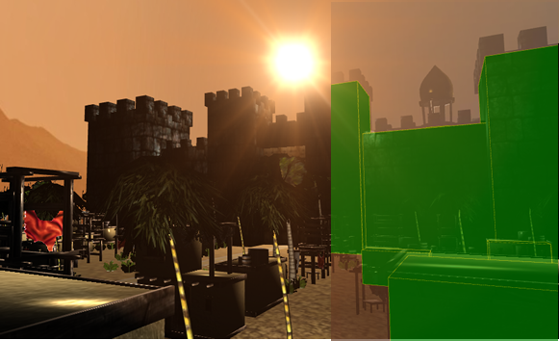
Vertex Discard Occlusion Culling
Leandro Barbagallo, Matias Leone, Rodrigo García
Proyecto de Investigación “Explotación de GPUs y Gráficos Por Computadora”
GIGC - Grupo de Investigación de Gráficos por Computadora
Departamento de Ingeniería en Sistemas de Información
UTN-FRBA
Notes:
Nombre
UTN Facultad regional buenos aires.
Nuevo grupo de investigacion en el dpto de sistemas de informacion.

Slide 2
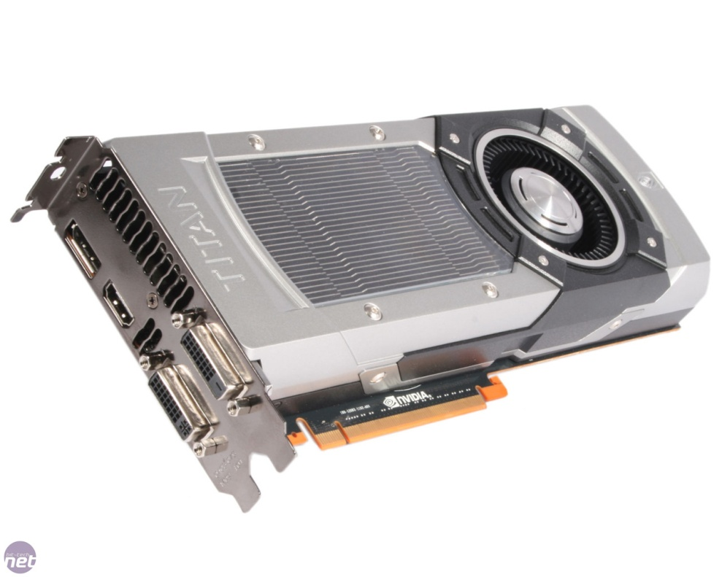
Objetivos del trabajo
Investigar el descarte de vértices de geometría ocluida del lado del GPU.
Implementar Image Space occlusion Culling completamente en GPU.
Implementarlo y contrastar resultados contra soluciones por hardware (HyperZ / EarlyZ)
Notes:
El objetivo del paper que vamos a presentar hoy es sobre como implementar una Software occlusion Queries basandose en Hierarchical Occlusion Maps.
Queremos verificar si se puede aplicar eficientemente en una escena urbana en tiempo real.
Aprovechar para ver que tecnicas de optimizacion se le pueden aplicar a este metodo para poder mejorar el tiempo de occlusion queries, es decir entre el tiempo de consultas.
Nota:
La tenica implementada es una simplificacion del HOM.
Simplificacion del HOM.
No se guarda opacidad. Solo Depth Estimation buffer.
Diff HOM HZB
HZB no elige occluders, HOM si. HOM precomputa occluders. HZB necesita leer zbuffer. HOM se implementa con hw actual.

Slide 3
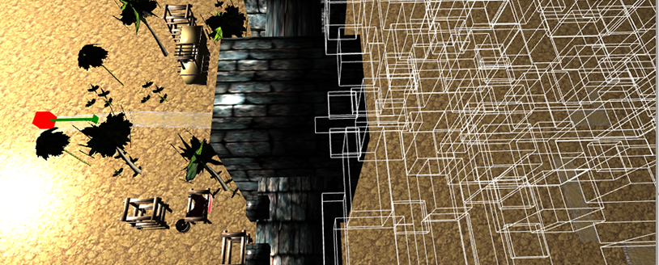
Introducción
Occlusion Culling:
Determina que objetos no son visibles desde un punto de vista determinado.
Reduce la cantidad de objetos renderizados.
Aumenta la cantidad de FPS.
Especialmente importante para escenas densamente ocluídas. (ejemplo: ciudades y edificios )

Slide 4

Occlusion Culling Tradicional
CPU
GPU
Occluders
Render Occluders
Todos los Meshes
Occlusion Query
Resultados
Latencia + GPU Stall
Render Meshes
Meshes Visibles

Slide 5
Vertex Discard Occlusion Culling
CPU
GPU
Occluders
Render Occluders
Datos de Occludees
Occlusion Culling
Descarte de Vértices
y
Rendering
Todos los meshes

Slide 6
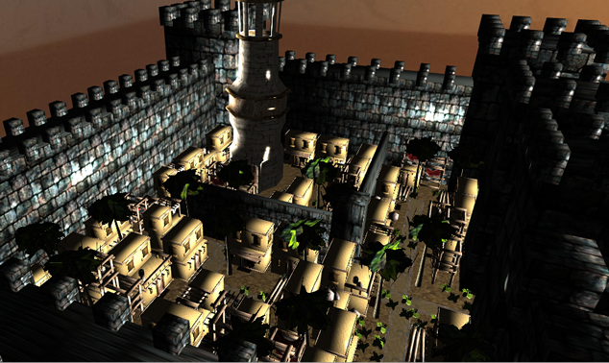
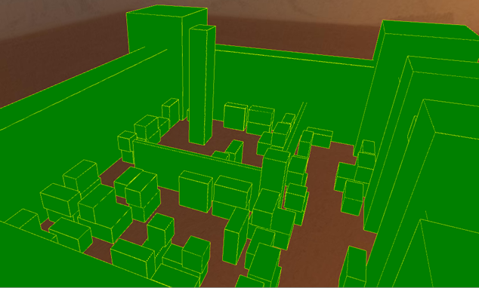

Trabajo previo
Paso 0 – Crear Occluders simplificados

Slide 7
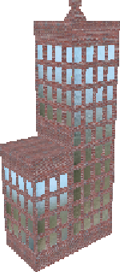
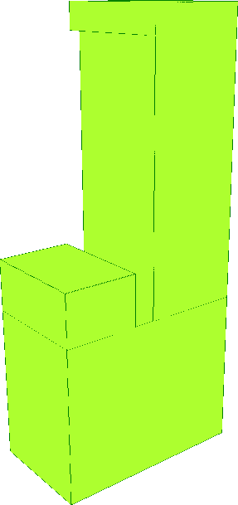
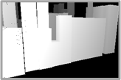
Implementación en GPU
Paso 1 - Renderizar los occluders simplificados.
GPU
Render
Original Mesh
Proxy
Mesh
Occlusion Map

Slide 8
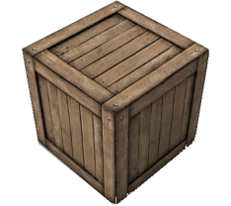
Implementación en GPU
Paso 2: Enviar AABB Occludees y su ID de mesh
123
Occludee ID
GPU
Test de Visibilidad
Test de solapamiento
AABB
Pixel Shader
Matriz de Visibilidad

Slide 9
Implementación en GPU
Paso 3: Enviar al GPU la geometría de todos los Occludees.
Si
VISIBLE?
GPU
Al rendering pipeline
Descarte de vértices
NO
Occludees
Z = -1
Descarte por Frustum Culling
Vertex Shader
Descarta vértices

Slide 10
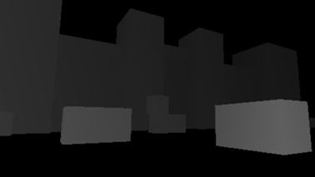
En resumen los pasos
Se renderiza el Occlusion Map en GPU
Se envía TODA la geometría al GPU
El GPU descarta vértices de geometría ocluida
GPU
VISIBLE?
GPU
Si
NO

Slide 11
Detalles de Implementación
C# + DirectX 9 + Engine propio
Pixel y Vertex Shaders
Se dividen el test de solapamiento en bloques de 8x8. Proceso en paralelo.
Se simula un Compute Shader con Pixel Shader.
Resultados de visibilidad se guardan en una textura

Slide 12
Vertex Discard Occlusion Culling
Ventajas
Desventajas
No agrega latencia.
No provoca Stalls en la GPU.
Funciona en GPUs de baja gama.
Ganancia performance si PS modifica Z.
Requiere Vertex Texture Lookup.
Requiere Occluders simplificados.
Límite 256x256 pixels en screen space.

Slide 13

Demo
Notes:
Ahora vamos a ver una breve demostracion de la implementacion de esta tecnica.
En este caso se representa una ciudad donde se elegieron occluders que en general son edificios.
A la izquiera de la pantalla se ve el occlusion buffer, donde el color mas blanco representa un valor es mas cercano a la camara y el mas negro es el mas lejano.
Lo que se puede ver es que con frustum culling en un momento determinado llega a cubrir un determinado porcentaje de objetos total, pero aplicando occlusion culling este porcentaje se incrementa.
Lo interesante de esto es poder mostrar que si activo el rasterizado con la tecnica de tiles, solo se van a dibujar aquellos tiles que son parcialmente cubiertos.
Los tiles que son totalmente cubiertos se los posterga y se guardan los datos como el grandiente por si en futuro es necesario rasterizarlo.

Slide 14
Conclusiones
Descartar los vertices de los meshes ocluidos del lado del GPU es posible.
Esta técnica es conveniente cuando los pixel shaders alteran el valor de Z y deshabilitan Early-Z.
Técnica aplicable para placas de video de gama baja/media.
Notes:
Las Software Occlusion Queries pueden aplicarse eficientemente en una escena urbana con alta densidad de objetos.
Se aplico en juegos como Battlefield 3 y Killzone (paper citados) en PS3 y Xbox
Las características de hardware de hoy en día permiten acelerar el proceso de rasterización en CPU.
El nivel de paralelismo que brindan los SIMD y los multicore permiten esto.
Mientras el CPU y GPU sigan siendo cores distintos, la latencia de las consultas seguirá siendo un cuello de botella.
GPU rasteriza mucho mejor que el CPU, pero la latencia para acceder al resultado hace que sea un cuello de botella.

Slide 15
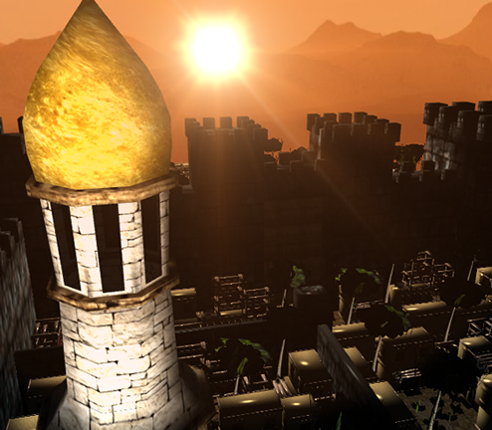
¿Preguntas?

